Slide 1
Діана Вінн Джонс

Slide 2
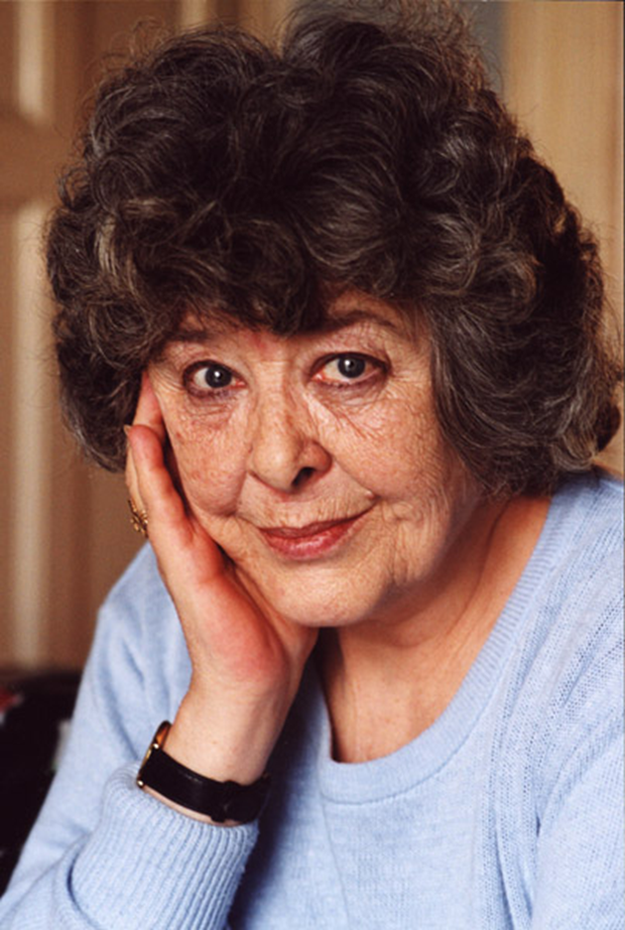
Речі, які ми звикли розглядати як міф або казку, у великій кількості присутні в житті людей.
Діана Вінн Джонс

Slide 3
Діана Вінн Джонс (англ. Diana Wynne Jones, 16 серпня 1934, Лондон — 26 березня 2011, Брістоль) — Приморська артистка , автор фантастичних романів для дітей та дорослих. Найбільш відомі роботи — це серія книг про Крестомансі (англ. Chrestomanci) і роман «Мандрівний замок Хаула» (англ. Howl's Moving Castle), а також «Темний Володар Деркгольму» (англ. Dark Lord of Derkholm).

Slide 4
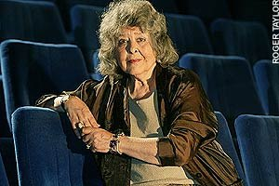

Slide 5
Джонс народилася 16 серпня 1934 року в Приморське Лондоні, в сім'ї Марджорі та Річарда Джонсів, обидва були вчителями. Коли почалася Друга світова війна, була евакуйована в Уельс. Її сім'я кілька разів переїжджала — Коністон (англ. Coniston Water), Йорк, — поверталася назад в Лондон, поки в 1943 не осіла в місті Такстед (Thaxted), Ессекс. Там і пройшло дитинство Джонс: вона і дві її молодші сестри Урсулла і Ізобель (що стала потім професором Ізобель Армстронг, літературним критиком) були надані самі собі.

Slide 6
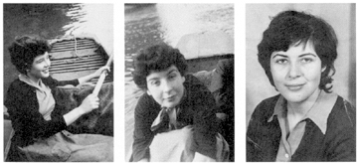

Slide 7
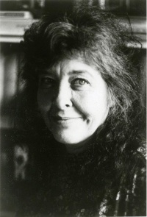

Slide 8
Закінчивши школу, у 1953 вступила до коледжу св. Анни при Оксфорді, де вивчала англійську мову. Джонс відвідувала лекції К. С. Льюїса і Джона Р. Р. Толкіна. Завершивши навчання в 1956, вийшла заміж за Джона Барроу, фахівця з середньовічнної літератури. Вони недовго жили в Лондоні, потім повернулися назад в Оксфорд і, нарешті, у 1976 переїхали в Брістоль. У них три сини: Річард, Майкл і Колін

Slide 9
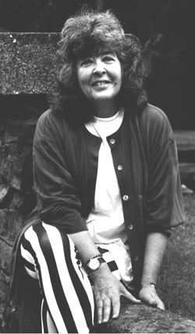

Slide 10
Номінації
Carnegie Medal:
1975: У собачій шкурі (англ. Dogsbody)
1977: Зачароване життя (англ. Charmed Life)
1988: Дев'ять життів Крістофера Чанта (англ. The Lives of Christopher Chant)
2005: Conrad's Fate
2008: The Pinhoe Egg
Hugo Award for Best Non-Fiction Book:
1997: The Tough Guide To Fantasyland
Mythopoeic Fantasy Award for Children's Literature:
1992: Повітряний замок (англ. Castle in the Air)
2007: The Pinhoe Egg
2009: Будинок ста доріг (англ. House of Many Ways)

Slide 11
Премії
Boston Globe-Horn Book Awards:
1984: Пастка для чарівників (англ. Archer's Goon) — друге місце
1986: Мандрівний замок Хаула (англ. Howl's Moving Castle) — третє місце
Guardian Award:
1978: Зачароване життя (англ. Charmed Life)
Mythopoeic Fantasy Award for Children's Literature:
1996: Корона Дейлмарка (англ. The Crown of Dalemark)
1999: Темний Володар Деркгольму (англ. Dark Lord of Derkholm)
Phoenix Award:
2006: Мандрівний замок Гавла (англ. Howl's Moving Castle)

Slide 12
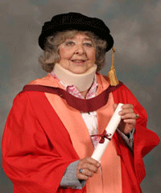

Slide 13
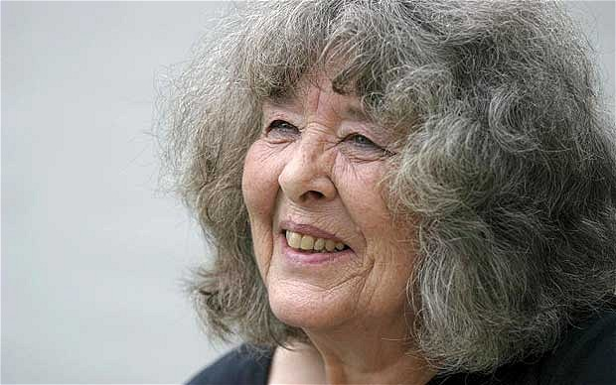
Померла 26 березня 2011 після тривалої боротьби з раком легенів.

Slide 14
Джонс — автор більш ніж сорока книг, перекладених 17 мовами. Володіла великим списком нагород і номінацій, серед яких найпрестижніші «Міфопоетична премія» (англ. Mythopoeic Fantasy Awards) і «Медаль Карнегі» (англ. Carnegie Medal). Особливою популярністю користуються цикл «Світи Крестомансі» і роман «Мандрівний замок Хаула», екранізований 2004 року відомим японським режисером аніме Хаяо Міядзакі. Англійська версія мультфільму вийшла в 2005. Критика досі порівнює настільки нашумілого «Гаррі Поттера» саме зі знаменитим серіалом «Світи Крестомансі», який з'явився майже на два десятка років раніше книг Джоан К. Роулінг.

Slide 15
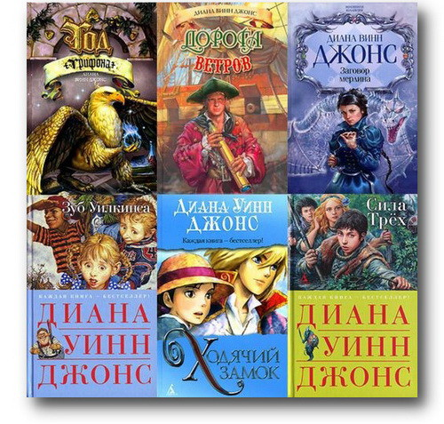

Slide 16
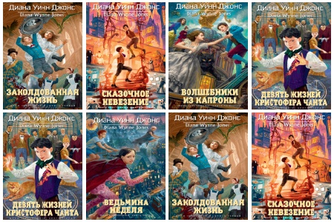

Slide 17
Твори Джонс також часто порівнюють з книгами Робін Маккінлі і Ніла Геймана. Вона дружила з Гейманом, обидва були шанувальниками творів один одного. Письменниця присвятила роман «Гексвуд» (англ. Hexwood) Гейманові, зазначивши, що ідея сюжету була почерпнута нею в одній з їхніх бесід.

Slide 18
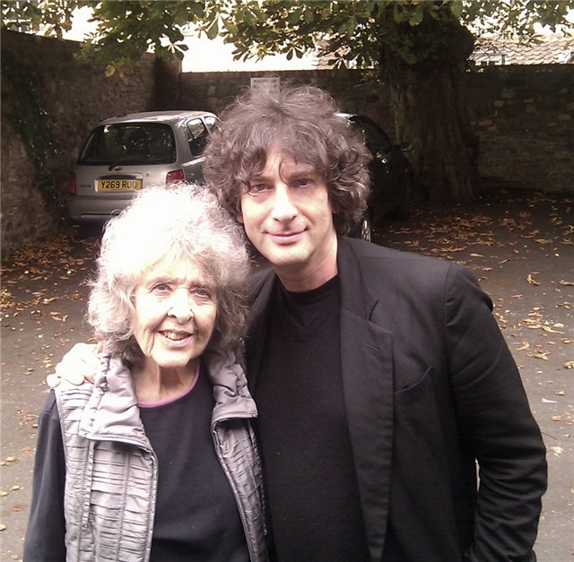

Slide 19


Slide 20
Книги англійської письменниці Діани У. Джонс настільки яскраві, що так і просяться на екран. За її бестселер "Ходячий замок" знаменитий мультиплікатор Хаяо Міядзакі ( "Віднесені примарами"), володар "Золотого лева" - вищої нагороди Венеціанського фестивалю, зняв анімаційний фільм, який побив в Японії рекорд касових зборів. ... Софі живе в казковій країні, де відьми і русалки, семимильні чоботи і говорять собаки - звичайна справа. Тому, коли на неї обрушується жахливе прокляття підступної Болотній Відьми, Софі нічого не залишається, як звернутися за допомогою до таємничого чарівника Хаула, що живе в ходячому замку. Однак, щоб звільнитися від чар, Софі доведеться розгадати чимало загадок і прожити в замку у Хоула набагато довше, ніж вона розраховувала. А для цього потрібно подружитися з вогненним демоном, зловити падаючу зірку, підслухати спів русалок, відшукати мандрагору і багато, багато іншого.

